Slide 1
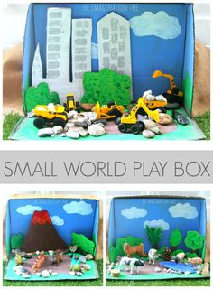
Suomen maisema-alueet

Slide 2
Valitse maisema-alue, josta haluat laatikkosi tehdä . Vaihtoehdot ovat Lappi, Pohjanmaa, Vaara-Suomi, Järvi-Suomi, Etelä-Suomi, Saaristo-Suomi. Alueet on esitelty Kätkö-kirjassa s. 48 – 51. Käytä sivuja suunnittelun apuna. Tutustu kotona tähän PowerPoint-esitykseen ja ideoi yksin tai aikuisen kanssa laatikon toteutusta. Jos kotoa löytyy kivoja tarvikkeita, niitä voi ottaa mukaan kouluun ensi viikon perjantaiksi. Maisema-alueesta voi valita muutaman tunnuspiirteen, jonka toteuttaa (vesistö, kerrostaloja, peltoa, vaaroja, metsää jne.) Lisäksi voi miettiä, mitä eläimistöä alueella esiintyy. Jos kotoa löytyy eläinhahmoja, joita työssä voi hyödyntää, niin niitäkin voi hyvin ottaa mukaan.

Slide 3
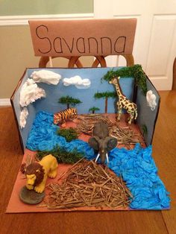


Slide 4
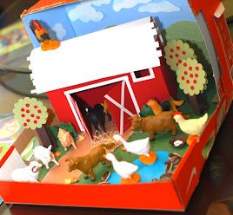
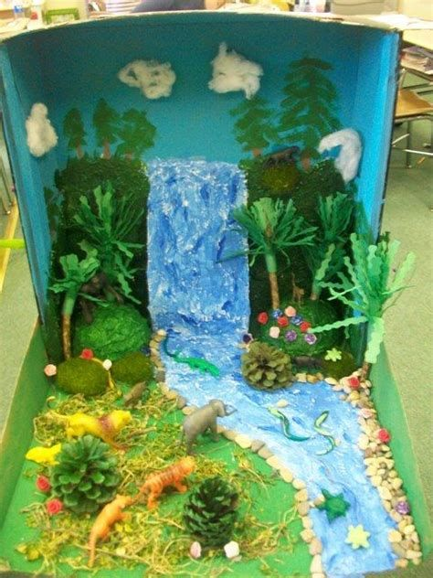

Slide 5
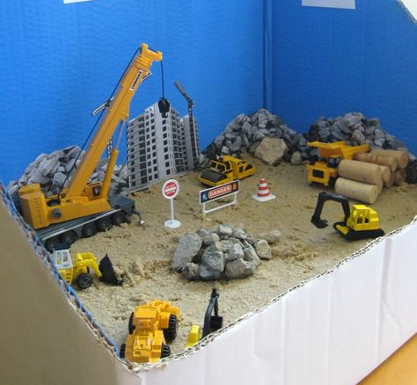
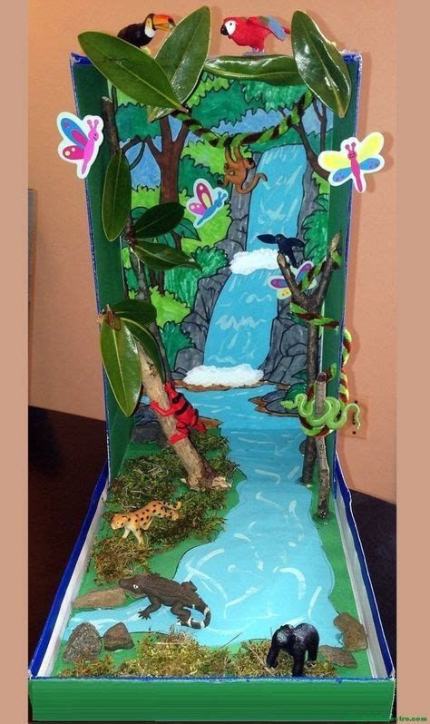

Slide 6
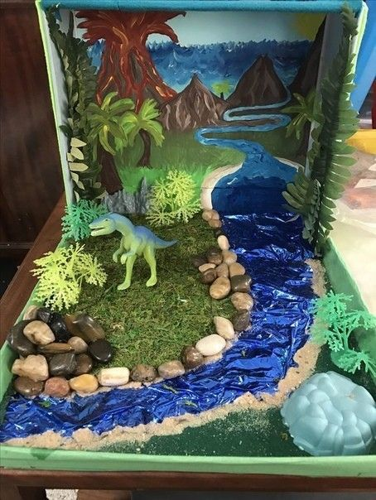
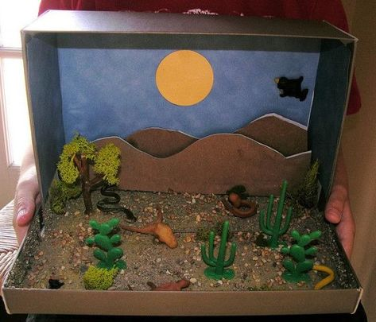

Slide 7
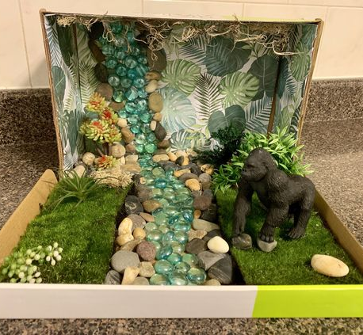
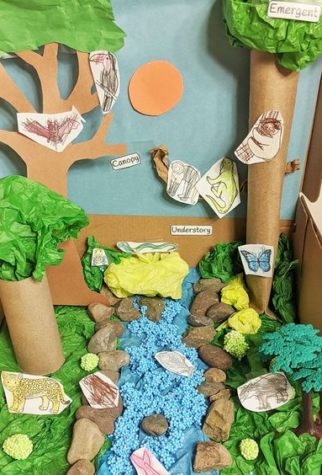

Slide 8
